Slide 1
Change & Action
잡담! 입사지원서 클리닉
시스템 설명회
2022. 8. 10.(수)
순천제일대학교 대학일자리센터
Notes:
자기소개 : 저는 잡담의 대표이사 강현규 라고 함 / 기아 인사팀 근무 /공기업면접위원활동

Slide 2

대한민국 only one
인사팀장이 모여 만든 JOBdam 성공취업 솔루션
Change & Action
AI직무역량 자소서 & AI 면접노트 등 30여개 기능
순천제일대학교 AI성공취업 솔루션
주요기능 100% 활용하기
Notes:
자기소개 : 저는 잡담의 대표이사 강현규 라고 함 / 기아 인사팀 근무 /공기업면접위원활동

Slide 3
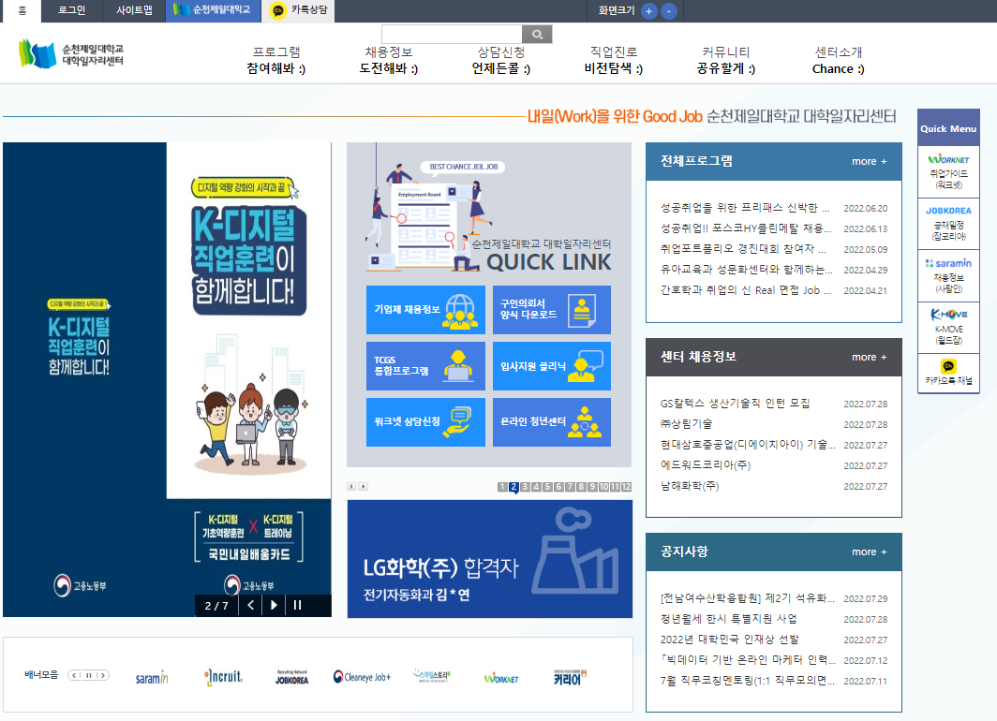


AI 성공취업솔루션 접근 및 사용
접근 및 활용
1. 접속방법
① 대학일자리센터 홈페이지 접속
순천제일대학교 일자리센터 접속
url :
https://www.suncheon.ac.kr/job/
② ‘입사지원 클리닉‘ 클릭
Click!

Slide 4
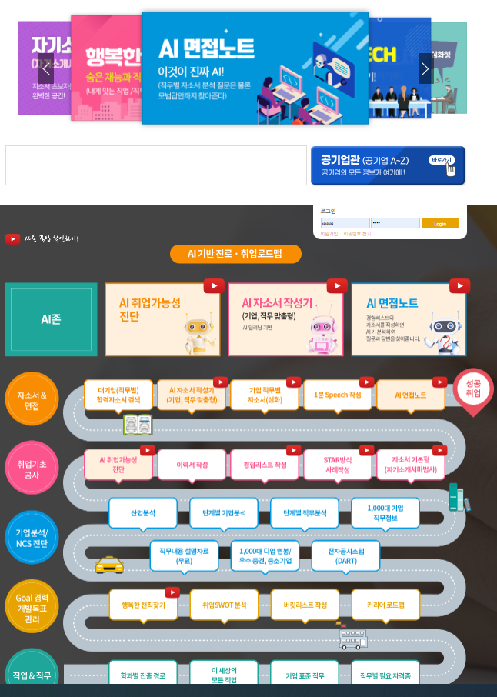
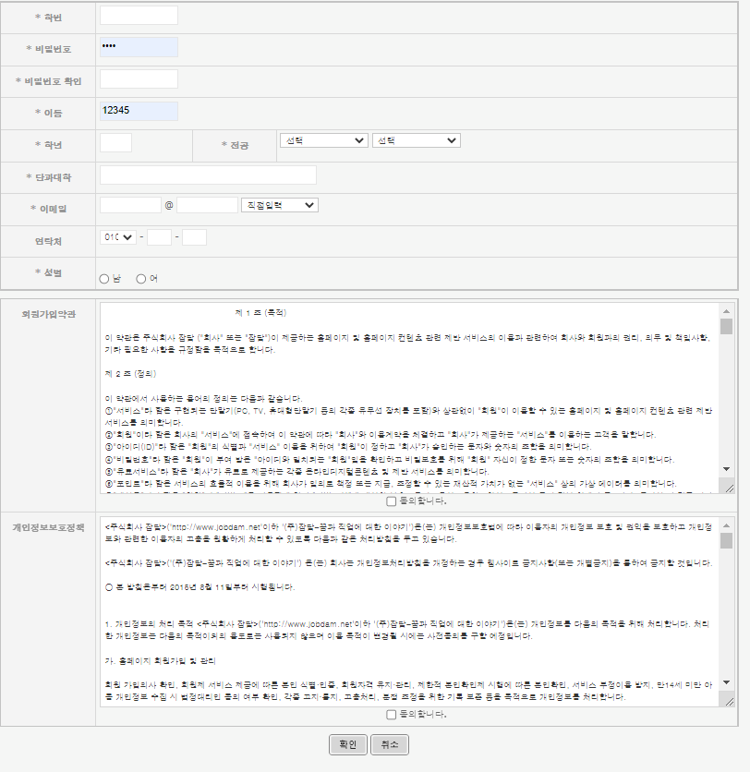
AI 성공취업솔루션 접근 및 사용
접근 및 활용
2. 회원가입
회원가입 사항 입력
①
회원가입
클릭
②
① | 학번입력
② | 비번입력
③ | 이름입력
④ | 계열 및 전공선택
⑤ | 단과대학 은 계열로 입력
⑥ | 이메일 입력
⑦ | 남녀 입력
⑧ | 약관 동의 및 확인
③
④
⑤
⑥
Click!
⑦
⑧
⑧

Slide 5
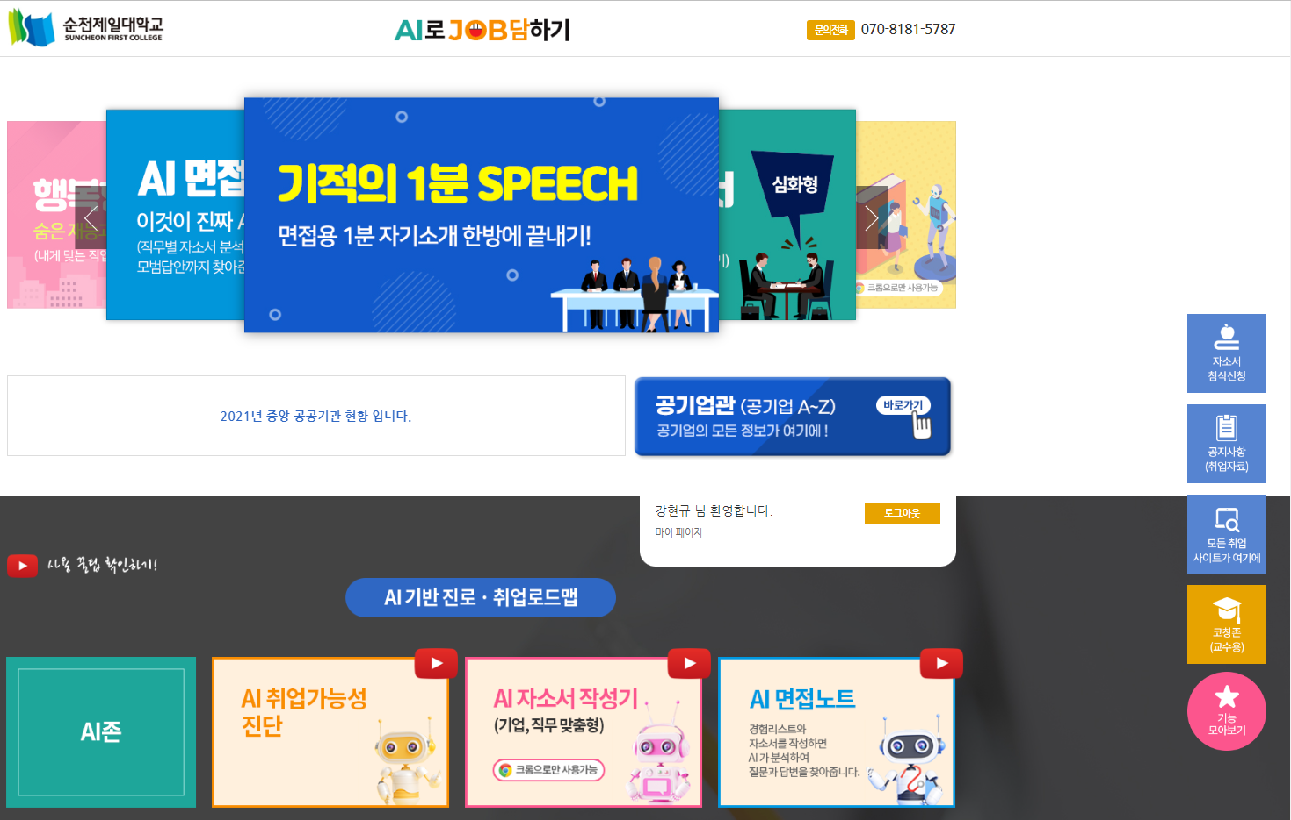
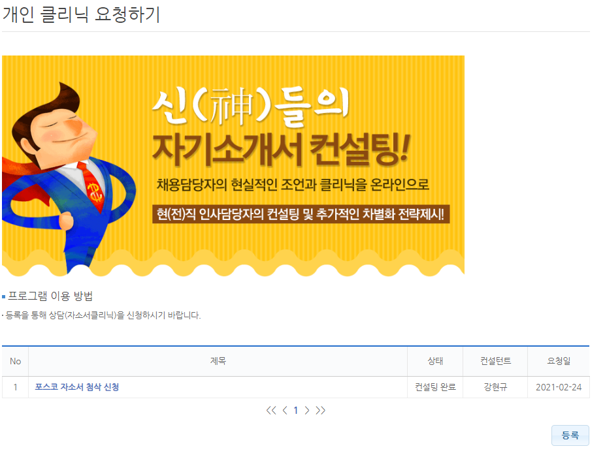
입사지원서 클리닉 신청(학생들이 자소서 작성 후 인사전문가 첨삭 요청)
주요기능활용
① 자소서 첨삭신청
Click!
② ‘등록’ 클릭 후 ‘파일첨부’하고 ‘첨삭요청’
③ 인사전문가가 3일 이내 첨삭완료

Slide 6
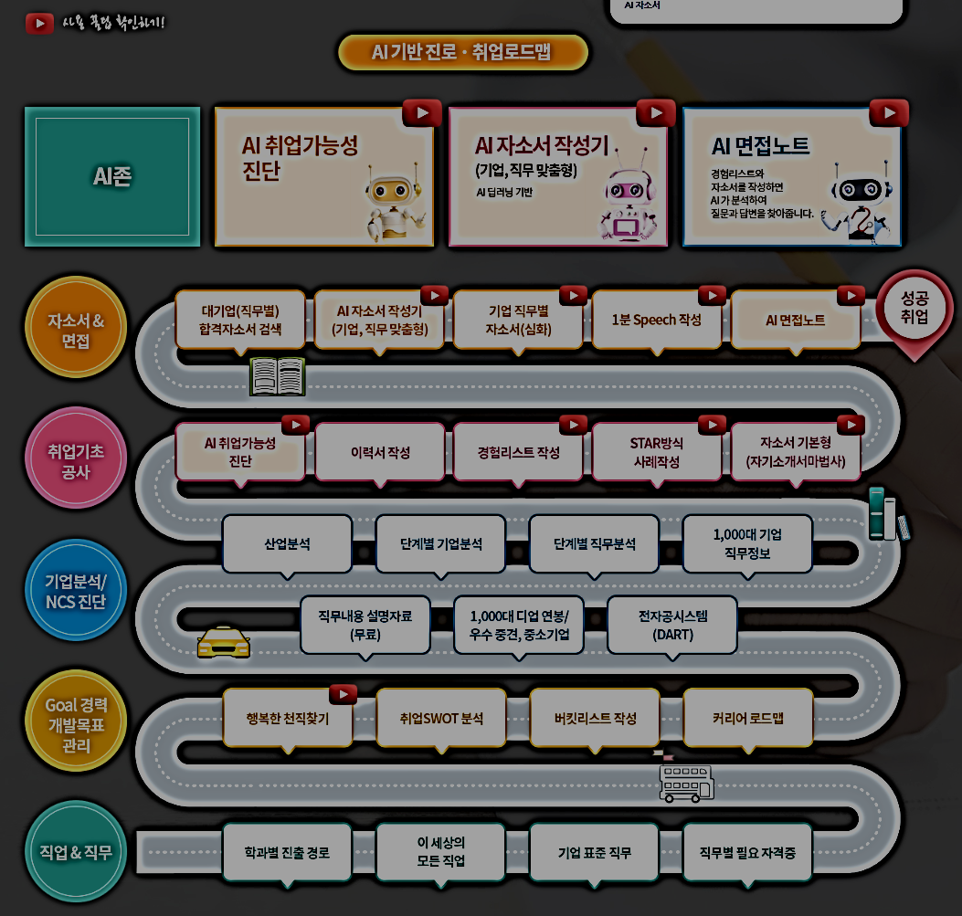
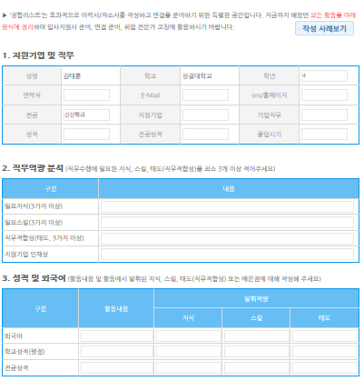

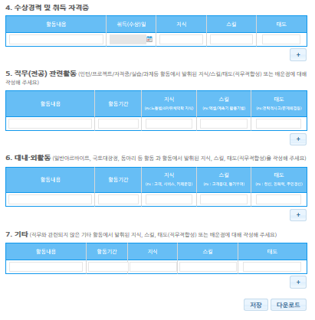

경험리스트작성
주요기능활용
*경험리스트 작성하기(반드시 작성)
경험리스트 작성 내용을 AI가 분석하여 맞춤형 면집질문과 답변제시
대학생활 모든 활동을 정리하여 자소서, 면접 준비는 물론 컨설팅에 활용
Click!

Slide 7
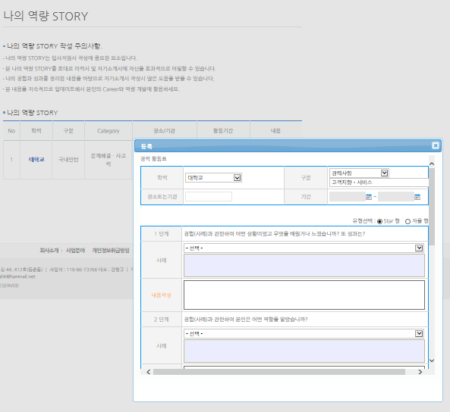

나의 역량스토리(STAR 방식 사례)
주요기능활용
*나의역량 STORY 작성하기
(본인의 경험을 언제,어떤상황에서 어떤역할을 했는지에 대해 사례를 보고 자신만의 스토리 작성하기
Click!

Slide 8
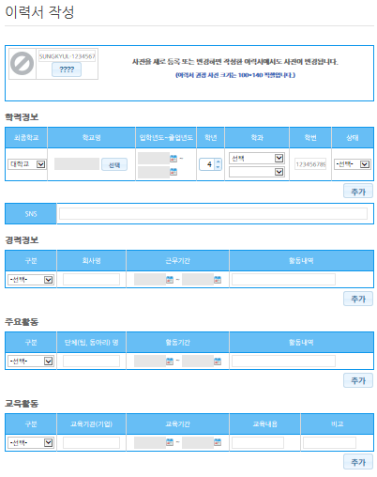
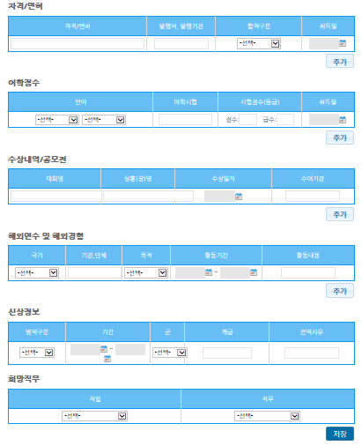

이력서 작성
주요기능활용
*이력서 작성
(본인이 취업을 위한 조건이 어느 정도 갖춰 졌는지 추가 적으로 준비 해야 될 사항 체크하기)
Click!

Slide 9
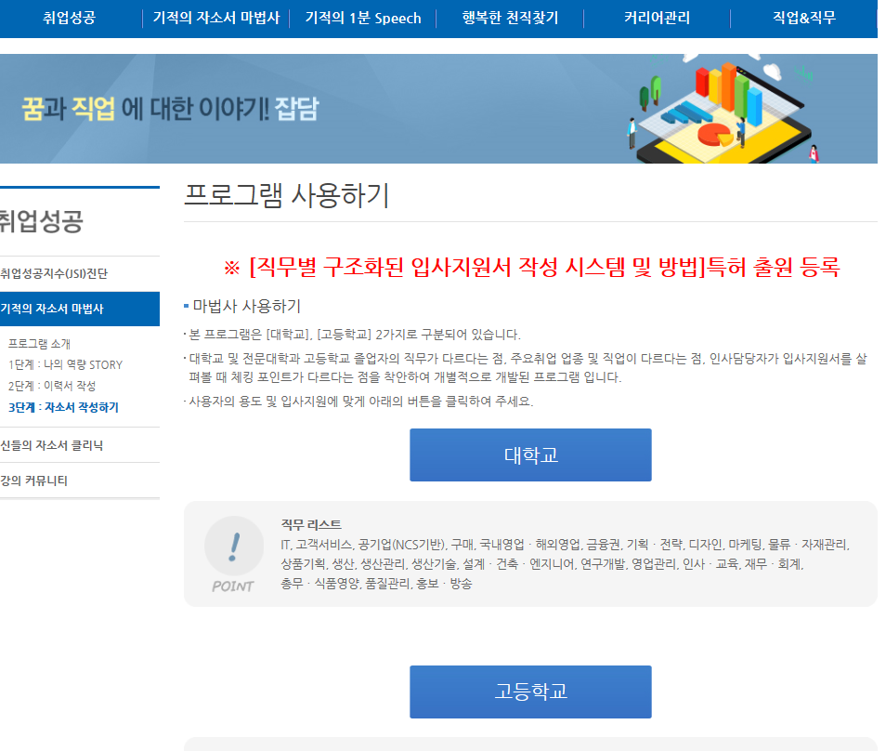


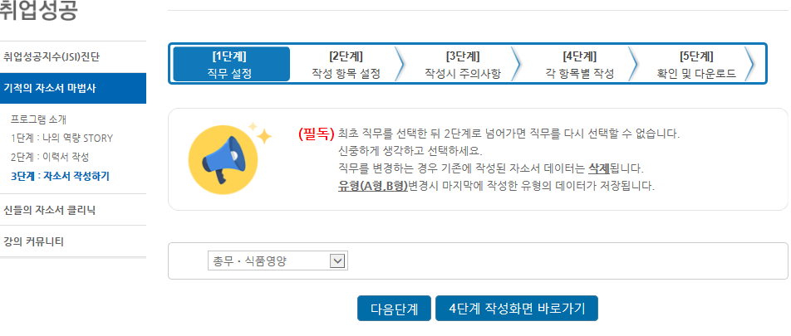
자기소개서마법사 (기본형) 작성
주요기능활용
Click!
Click!
①서비스 받을 본인의 학력 선택 클릭
Click!
②직무 선택하기(직무는 최초 선택시 3주 동안 유지)

Slide 10
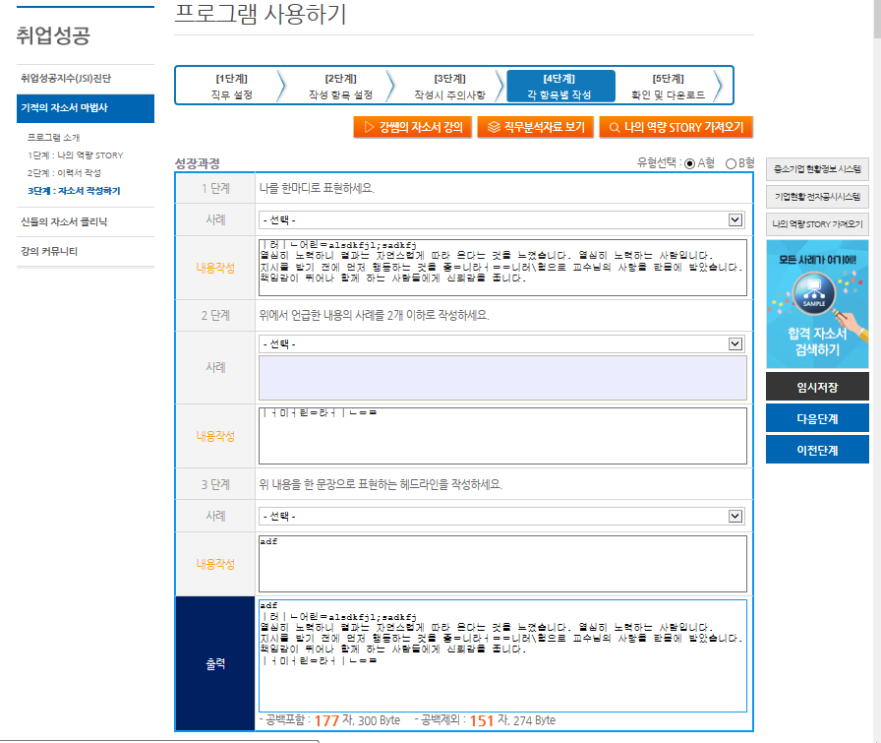
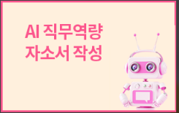
자기소개서마법사 (기본형) 작성
주요기능활용
Click!
①
④
②
⑤
Click!
③
① 자신과 유사한 속성 선택 후 자신에 맞게 수정
② 합격 사례 보고 사례작성
③ 3단계 헤드라인 사례보고 작성
④ 키워드 검색으로 다양한 사례 보고 참조하여 작성하기
⑤ 임시저장 하고 다운로드

Slide 11
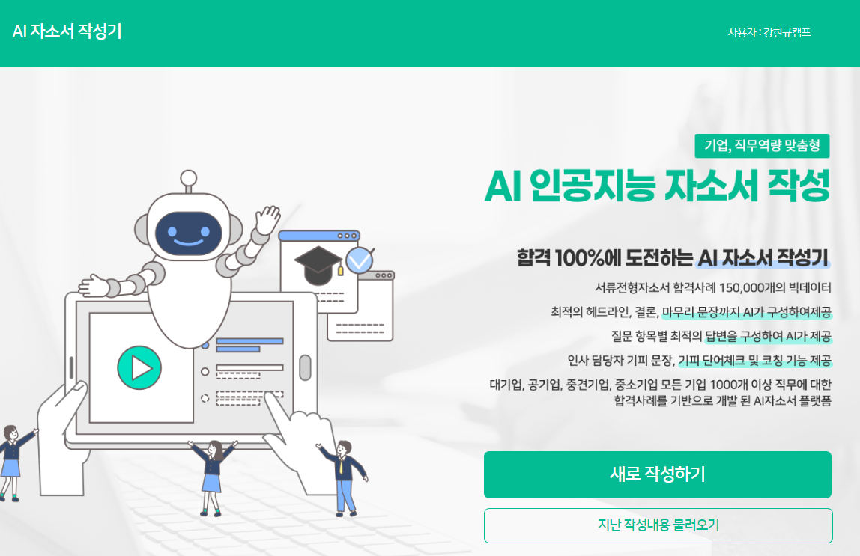
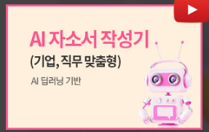

AI 자소서 작성기
주요기능활용
Click!
Click!
①
②
① 새로작성하기 클릭 후 작성
② 과거 작성한 내용 불러오기

Slide 12
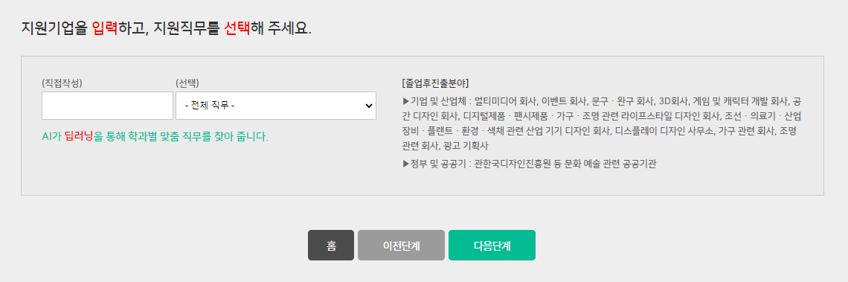
AI 자소서 작성기
주요기능활용
AI가 진출할 수 있는 분야 알려줌
①
②
Click!
Click!
① 지원기업작성
② 지원하는 직무 선택 후 다음단계

Slide 13
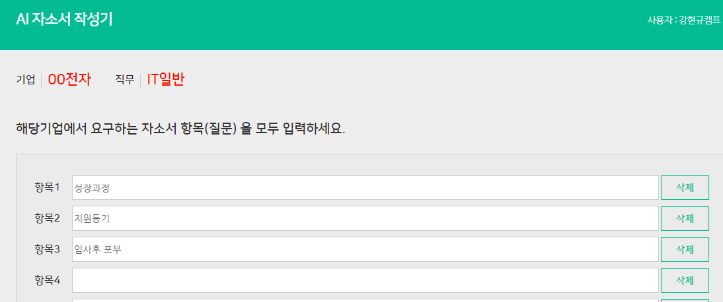
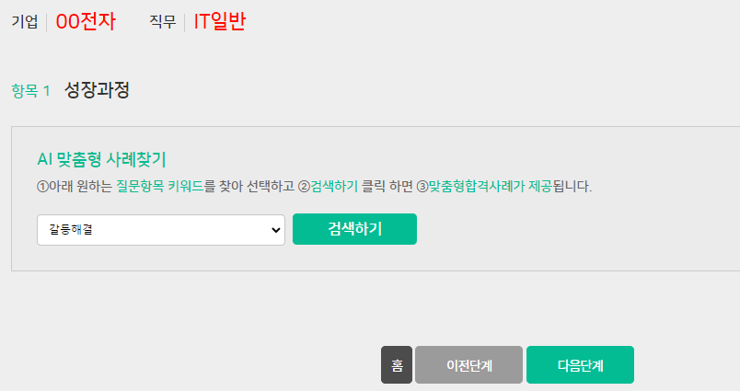
AI 자소서 작성기
주요기능활용
①
Click!
Click!
②
① 본인이 작성할 항목 입력후 다음단계
② 작성할 항목을 선택 후 검색하기

Slide 14
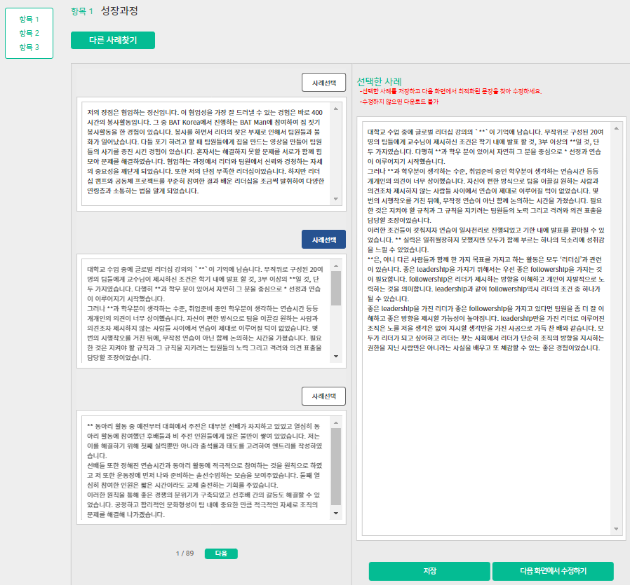
AI 자소서 작성기
주요기능활용
Click!
①
Click!
① 맘에 드는 항목 선택 후 다음 화면에서 수정하기

Slide 15
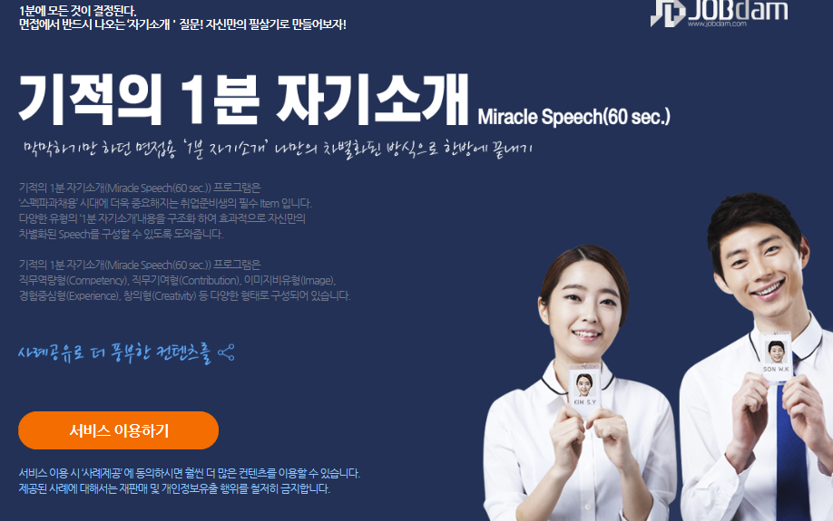


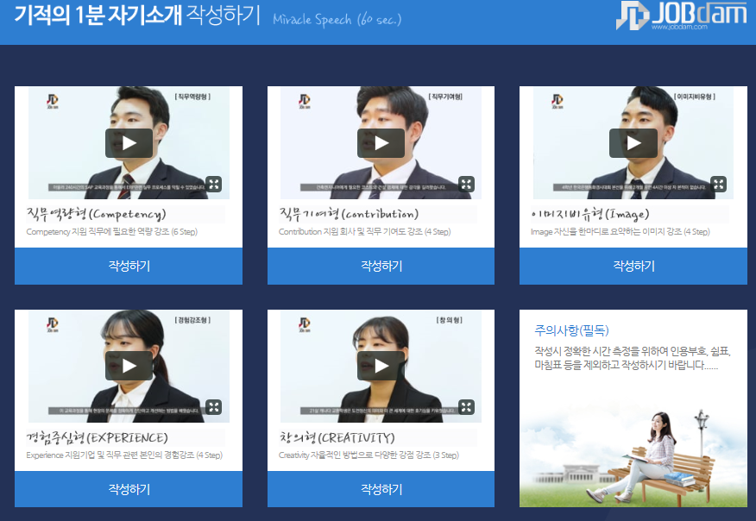
면접용 1분 SPEECH 작성
주요기능활용
Click!
①서비스 이용하기 클릭
Click!
②‘직무에 맞는 작성하기’ 클릭
(다양한 사례별 동영상 클릭하여 시청하고 참조하기)

Slide 16
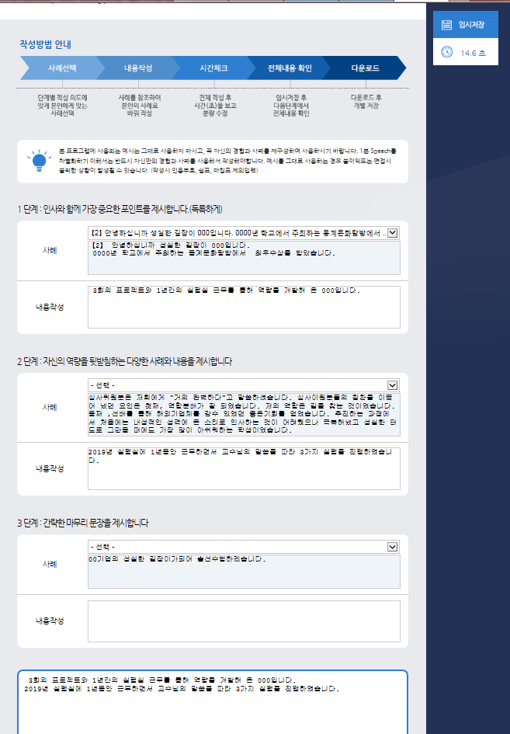
면접용 1분 SPEECH 작성
주요기능활용
⑥
⑤
③
④
Click!
③ 합격 사례 선택하여 참조하기
④ 사례 참조하여 작성하기
⑤ 소요 시간 참조하기
⑥ 임시저장하기

Slide 17
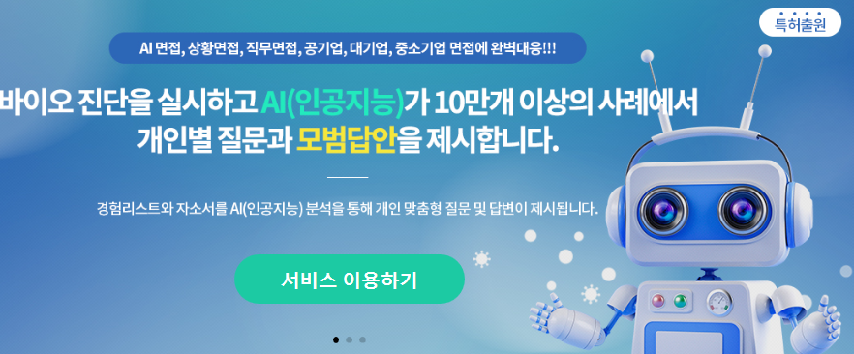

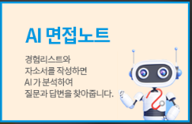

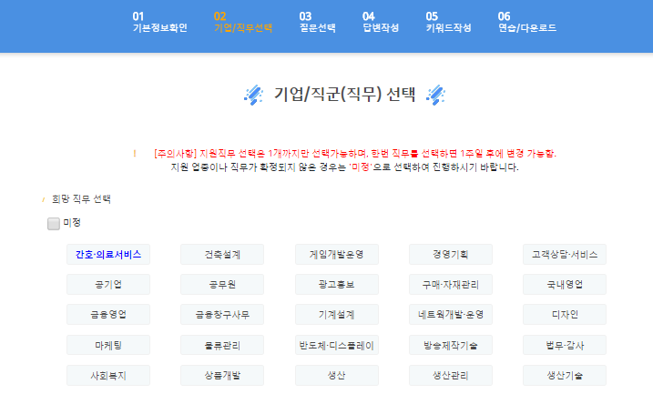

AI면접노트 작성(자소서를 분석하여 맞춤형 질문 제시)
주요기능활용
Click!
①서비스 이용하기 클릭
Click!
Click!
②직무 선택하기(직무는 최대 3개까지 선택 활용가능)

Slide 18
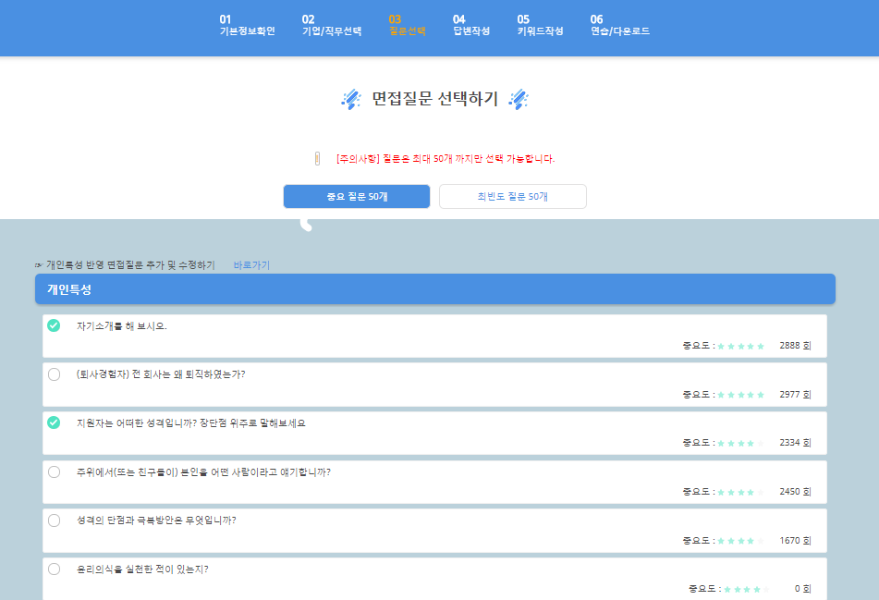
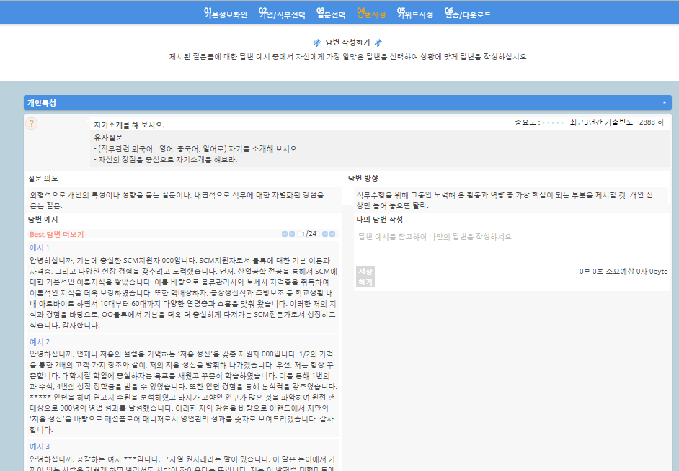
AI면접노트 작성(자소서를 분석하여 맞춤형 질문 제시)
주요기능활용
Click!
Click!
③ 개인특성,직무 맞는 면접질문최대50개선택
(중요도와 제출 빈도 제공)
④ 선택한 면접 질문의 질문 의도와 답변 방향을
확인 작성하기

Slide 19
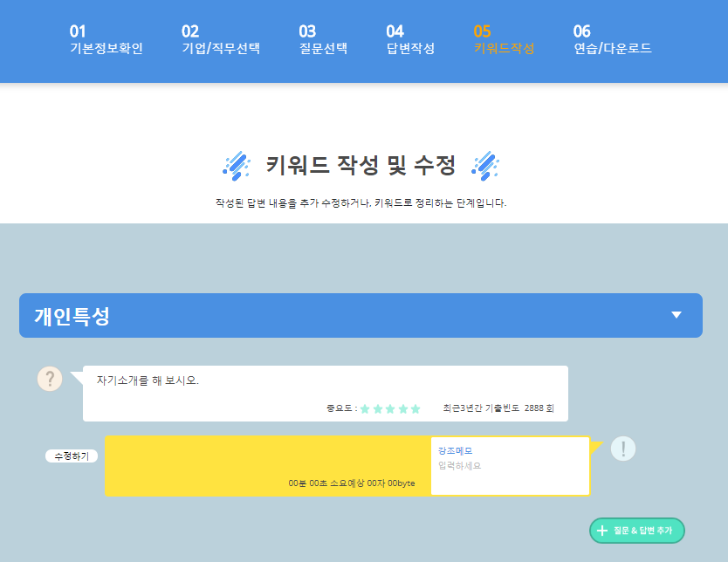
AI면접노트 작성(자소서를 분석하여 맞춤형 질문 제시)
주요기능활용
Click!
Click!
⑤ 키워드 작성 및 수정 다운로드
연습하기

Slide 20
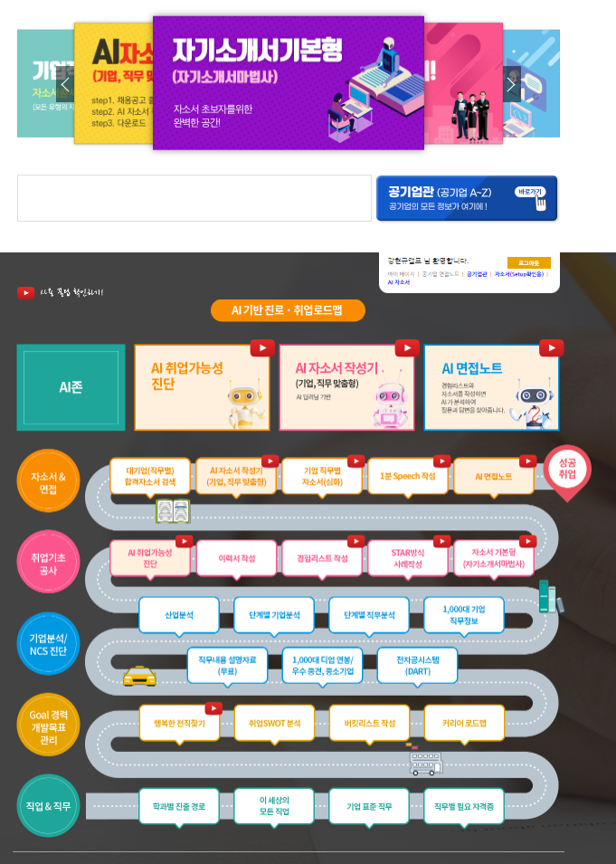
공기업관 활용
주요기능활용
공기업관을 클릭하면 공기업 관련 다양한 콘텐츠 활용이 가능합니다.
- 공기업 면접노트
- 공기업 면접기출
- 공기업 채용요건
- 공기업 자소서항목
- 공기업 직무분석 자료
- 공기업 직무내용 설명자료 등
Click!

Slide 21
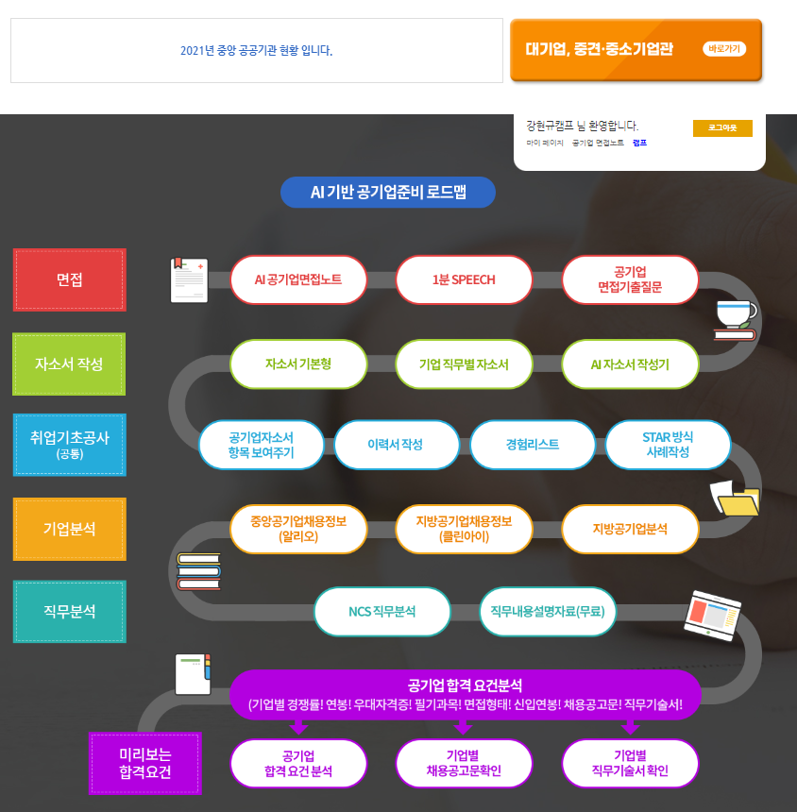
공기업관 활용
주요기능활용
공기업관에서 대기업관 이동 가능
공기업면접준비(기업, 직무선택 후 모범답안보고 나의 답변 작성하여 준비하기)
공기업면접기출질문(최근 3년간 공기업 면접기출질문 모음- 매년 update)
공기업 자소서 항목 보여주기(최근 공기업별 자소서 항목 확인하기)
NCS 직무기술서(다양한 직무내용 확인)
업종별 직무내용에 세부 설명자료 수록(9000개의 파일)
공기업 합격요건(공기업 취업준비를 위한 기업별 필수요건, 우대사항, NCS 시험과목 등 확인)

